Slide 1








Nos soutiens
Appel à projet Région - ADEME
Aide à la décision
Avance remboursable : 50 000 €
1 € citoyen = 1 € région
Aureville
Ayguesvives
Donneville
Escalquens
Labège
Montbrun-Lauragais
Noueilles
Odars
Castanet-Tolosan
Communauté d’agglomération
Notes:
Questions réponses

Slide 2
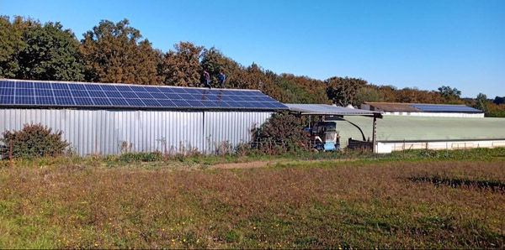
Assemblée générale mixte du 14 mai 2022

Slide 3
Documents à disposition
Lettre de convocation
Résolutions
Plaquettes comptes 2021
Liste nouveaux sociétaires 2021
Les candidats au conseil coopératif
Bilan d’activité 2021
Convention d’affiliation d’un collectif

Slide 4
ASSEMBLEE GENERALE ORDINAIRE
12 résolutions soumises à l’approbation de l’assemblée générale ordinaire du 14/05/2022

Slide 5
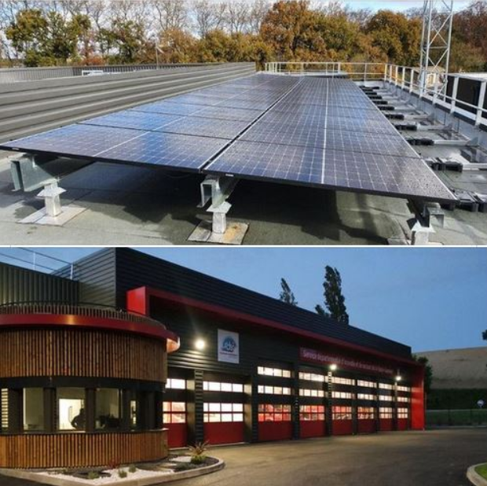
Rapport de gestion et d’activité
Réalisation de 2 centrales photovoltaïques
  9 kWc sur le centre de secours de Montgiscard
  Mise en service janvier 2022
  36 kWc Hangars à Espanès,
  Mis en service décembre 2021

Slide 6
Rapport de gestion et d’activité
Financement des 15 centrales photovoltaïques
Investissement 420 000 €
1400 m² de toitures
Assure la consommation moyenne de 64 foyers/an
(source CRE : 4 679 kWh/foyer/an)
A noter : reste à percevoir 50 000 € de la région

Slide 7
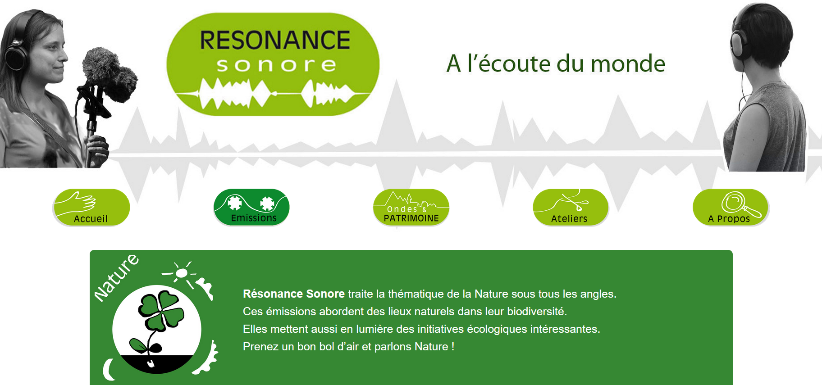
Rapport de gestion et d’activité
Actions de communication
3 articles dans la presse locale
1 émission radio locale
Réseaux sociaux - Site web
5 lettres d’information
Notes:
Nous avons de bonnes relations avec les correspondant locaux de la dépêche
Vous pouvez retrouver les articles sur notre site https://icea-enr.fr
Le contexte sanitaire a limité le nombre d’évènements auxquels Icéa a participé ou a organisés par conséquent les articles et publications ont été moins nombreux que les années précédentes

Slide 8
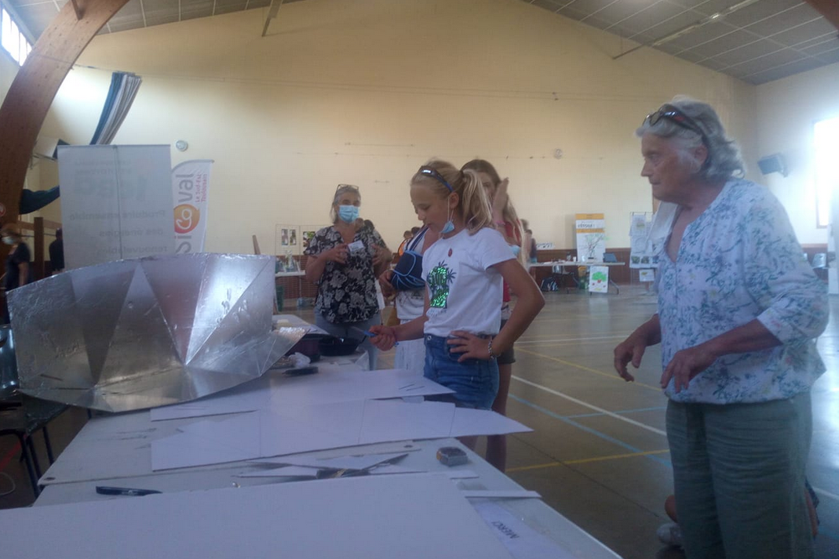
Rapport de gestion et d’activité
Evènements
• Un Web-apéro des sociétaires le 19 mars
• Un Ciné-débat autour du film « We the power » à Montgiscard le 25 septembre
Stand à la fête de la confluence à Goyrans le 11 septembre.
Stand à la journée de la nature à Odars le 12 septembre et atelier four solaire
Notes:
Etre présent sur le terrain est vraiment important pour faire connaitre notre coopérative, malgré le contexte sanitaire nous avons réussi a tenir 6 stands et à faire une inauguration à Montbrun Lauragais

Slide 9


Rapport de gestion et d’activité
Réseaux
ICEA adhérente à ECLR, Energie Partagée
  Participation active aux web’enr et aux listes de discutions d’Energie Partagée
  Participation à la journée de réflexion "Stratégie" organisé par ECLR le mercredi 15 décembre
  Présente au conseil d’administration d’ECLR
  Participation active aux échanges entre coopératives voisines : Ecla’enr, Enercit, Citoy’enr, Cop de So….
Notes:
Pour accélérer le déploiement des projets citoyens et participatifs d’énergies renouvelables, ECLR propose, à toutes les étapes d’un projet, une série d’outils méthodologiques, un accompagnement personnalisé) et la mise en relation avec la communauté régionale de porteurs,

Slide 10
Rapport de gestion et d’activité
Compte de résultat simplifié
Charges |  | Produits
Achats et charges externes | 10 530 | Produits d’exploitation | 37 519
Dotation aux amortissements | 19 038 | Produits exceptionnels | 3 297
Charges financières | 2 728 | Produits financiers | 363
Impôt sur les sociétés | 0
Charges exceptionnelles | 1 080
Total des charges | 33 376 | Total des produits | 41 178
Bénéfice | 7 802 €
Notes:
Voici un compte de résultat très simplifié pour plus de détails la plaquette comptes est a disposition,
A noter un bénéfice de 7 802 € dont 2 216,98 € de quote part subventions
Achat et charges : assurance, turpe, maintenances, frais de télétransmission, comptabilité, affranchissement, services bancaires
En 2021 le chiffre d’affaire autour de 43 000 €

Slide 11
Rapport de gestion et d’activité
Bilan simplifié
Actif |  | Passif
Actif immobilisé | 369 055 | Capitaux propres | 217 735
Actif circulant | 69 975 | Dettes | 213 472
Total actif général | 432 030 | Total passif général | 432 030
Notes:
Bilan simplifié

Slide 12
Rapport de gestion et d’activité
Evolution du capital social
  Le capital social est de 140 300 €, en augmentation de 1 300 € par rapport à l’exercice précédent

Slide 13
Rapport de gestion et d’activité
Evolution du chiffre d'affaire et du bénéfice
  Le chiffre d'affaire est stable car les 2 centrales ont été mises en service qu’en fin d’année
  Les charges ont augmentés dû à l'externalisation complète de la comptabilité

Slide 14
Rapport de gestion et d’activité
Evolution du nombre de sociétaires
378 sociétaires au 31/12/2021 dont 11 sociétaires de plus en 2021
6 Collectivités
4 Entreprises

Slide 15
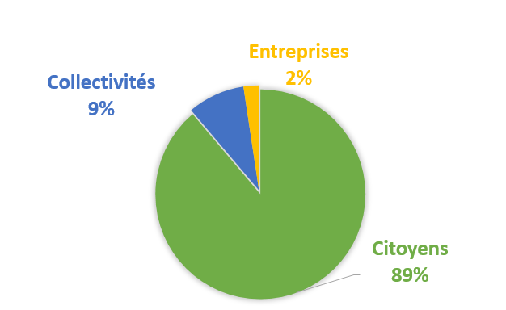
Rapport de gestion et d’activité
Répartition du capital social

Slide 16
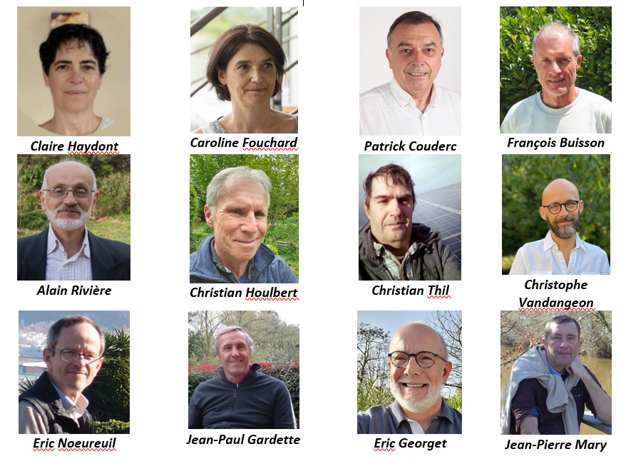
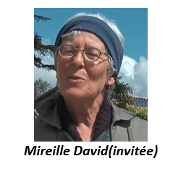
Rapport de gestion et d’activité
Conseil coopératif au 31/12/2022
Les 12 membres actifs + 1 invitée, se sont réuni 6 fois en 2021
Notes:
Nous étions 9 aux conseil coopératif,
A noter que d’autres sociétaires ont travaillés aussi ponctuellement ou de façon plus continu,
Pascale Bernard démissionne

Slide 17

Rapport de gestion et d’activité
Les groupes de travail

Slide 18
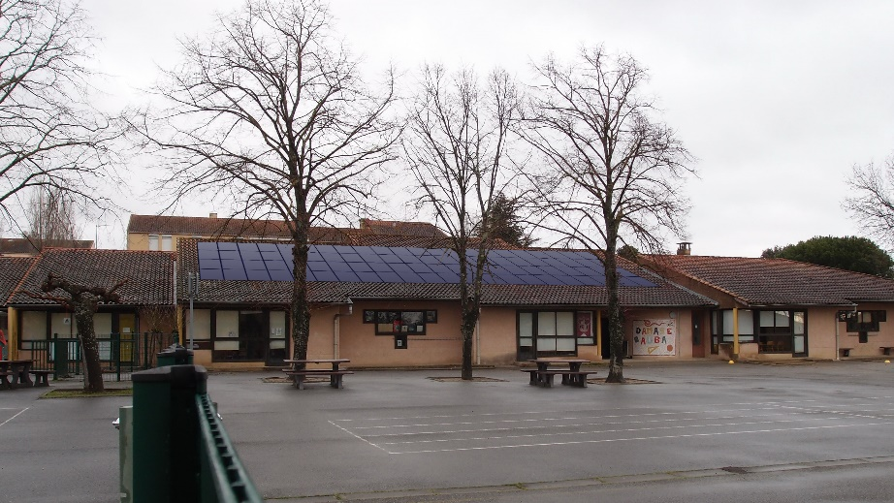
Rapport de gestion et d’activité
Évolution prévisible
2022
A l’étude et attente de décision
100 kWc sur la tribune du stade de Ramonville. En autoconsommation
36 kWc gymnase à Castanet
36 kWc sur les ateliers municipaux de Labège
30 kWc sur la salle polyvalente d'Odars
  Ecole Damas Auba
  36 Kwc
  Toussaint 2022

Slide 19
Vote de la 1ème résolution
Approbation rapport de Gestion
Notes:
QUESTIONS - Lecture de la résolution - Vote

Slide 20
Vote de la 2 ème résolution
Approbation des comptes de l'exercice
Notes:
Questions - Lecture de la résolution - Vote

Slide 21
Vote de la 3 ème résolution
Admission des nouveaux sociétaires
Le conseil coopératif a admis 11 nouveaux sociétaires depuis l’assemblée générale du 12/06/2021
N° | Nom | Prénom | Non d'usage
1 | NEYROLLES | Eric
2 | Mas | Audrey
3 | Nicolas | Jean Christophe
4 | Gardette | Elouan
5 | Schmitz | Christiane | Brustel
6 | PHAM NGOC | Quynh-Anh
7 | BARRERE | Anne-Sophie
8 | GIBERT | AUDREY
9 | Culerrier | Raphael
10 | Thierry | Xavier
11 | MAUREL MANUGUERRA | Clément
Notes:
Statutairement l’assemblée générale doit admettre tous les nouveaux sociétaires depuis la dernière l’assemblée générale, nous avons 41 nouveaux sociétaires,
Diap suivante

Slide 22
Vote de la 4 ème résolution
  Délégation pour l’admission des nouveaux sociétaires
Notes:
Il est proposé une rémunération de 2% des parts sociales souscrites et libérées avant le 31/12/2020,
soit 1 €/part, représentant la somme de 2 780 €.
La distribution du dividende s’avérant très complexe et onéreuse pour la société, au regard de sommes
unitaires faibles, il est proposé que cette rémunération due aux coopérateurs présents au 31/12/2020
Soit mise en paiement au cours d’un prochain
Exercice –
Questions - Lecture de la résolution -Vote

Slide 23
Vote de la 5 ème résolution
Affectation des résultats
Résultat : 7 802,35 €
Mise en réserve quote part subvention : 2 216,98 €
Résultat hors subvention : 5 585,38 €
Mise en réserve légale 15 % : 837,81 €
Mise en réserve statutaire 42,5 % : 2 373,79 €
Distribuable 42,5 % : 2 373,79 € soit une rémunération de 1,69 % ou 0,5915 cts nets par part sociales
Notes:
Il est proposé une rémunération de 2% des parts sociales souscrites et libérées avant le 31/12/2020,
soit 1 €/part, représentant la somme de 2 780 €.
La distribution du dividende s’avérant très complexe et onéreuse pour la société, au regard de sommes
unitaires faibles, il est proposé que cette rémunération due aux coopérateurs présents au 31/12/2020
Soit mise en paiement au cours d’un prochain
Exercice –
Questions - Lecture de la résolution -Vote

Slide 24
Vote de la 6 ème résolution
Capital variable
140 300 € contre 139 000 € pour l’année 2020, soit une variation de 1 300 €.
Notes:
Inchangé
Questions - Lecture de la résolution -Vote

Slide 25
Vote de la 7 ème résolution
Valeur de remboursement des parts
50 €
Notes:
Inchangé
Questions - Lecture de la résolution -Vote

Slide 26
Vote de la 6 ème résolution
Conventions réglementées
L’assemblée générale constate qu’il n'y a pas eu de convention réglementée en 2020
Notes:
Questions – Lecture de la résolution -Vote

Slide 27
Vote de la 7 ème résolution
Capital variable
Augmentation du capital de
84 600 à 139 000 €
Soit un variation de 54 400 €
Notes:
PS nouvelles
Questions - Lecture de la résolution -Vote

Slide 28
Affiliation de collectifs
UNE CONVENTION
Une convention est signée entres les collectifs et ICEA,
Elle définit :
  Les motivations
  Les conditions d’affiliation
  La répartition des rôles et responsabilités
  La gouvernance
  L’organisation

Slide 29

Affiliation de collectifs
Les Motivations
UNIR NOS MOYENS HUMAINS ET FINANCIERS
MUTUALISER CERTAINES COMPETENCES ET ACTIVITES
CHANGER D’ECHELLE TOUT EN RESTANT LOCAL
RENFORCER NOTRE ASSISE

Slide 30
Affiliation dE collectifS
Conditions d’Affiliation
Avoir les mêmes valeurs qu’ICEA
INVESTIR LOCALEMENT
PROMOUVOIR LA TRANSITION ENERGETIQUE
SENSIBILISER AUX ENJEUX CLIMATIQUES
PRODUIRE DE ENERGIE RENOUVELABLE LOCALEMENT
ENGENDRER DES RETOMBÉES ÉCONOMIQUES LOCALES
S’APPROPRIER LES ENJEUX ENERGETIQUES
IMPLIQUER LES COLLECTIVITES
AVOIR UNE GOUVERNANCE DEMOCRATIQUE
NE PAS AVOIR DE BUT LUCRATIF

Slide 31
Affiliation dE collectifS
Conditions d’Affiliation
ETRE PROCHE GEOGRAPHIQUEMENT
ETRE STRUCTURE AVEC UN MODELE JURIDIQUE EN VIGUEUR
LES MEMBRES DU COLLECTIF SONT SOCIETAIRES D’ICEA
APPORTER UN MINIMUM INITIAL DE 5 000 €

Slide 32
Affiliation dE collectifS
Répartition des rôles et responsabilités
ICEA décide, investit, signe
ICEA assure les taches communes
Les collectifs développent les projets localement : technique, administratif , animation et communication
Les collectifs collectent localement pour le compte d’ICEA

Slide 33
Affiliation dE collectifS
Gouvernance
  Souscription et adhésion croisées
  2 représentants par collectif au conseil coopératif d’ ICEA
  1 représentant ICEA au conseil d’administration du collectif
  Au moins 1 membre par collectif dans chaque GT tâches communes
  Comité d’analyse paritaire des projets - 2 par structures

Slide 34
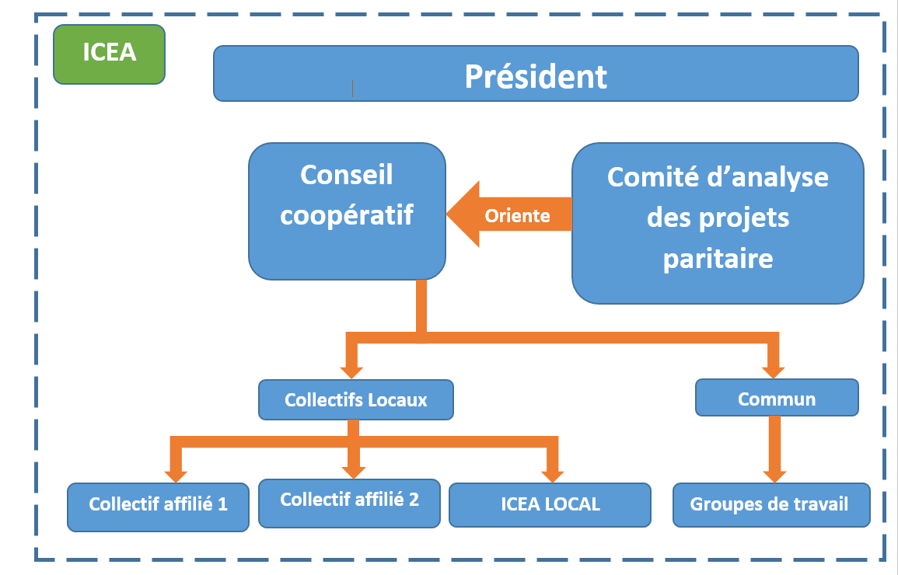
Affiliation dE collectifS
Organisation

Slide 35
Vote de la 8 ème résolution
Orientation générale de la coopérative
Nouveaux projets photovoltaïques
Relancer les actions de sensibilisation
Affiliation d’autres collectifs voisins
Notes:
Statutairement l’AG doit voter l’orientation générale de la coopérative -
Ouvrir une parenthèse

Slide 36
Vote de la 9 ème résolution
Intégration du collectif Rayons Verts
UNE ASSOCIATION de production d'énergie renouvelable dans le Sud Toulousain
4 ans – 1 mois
14 membres fondateurs
8 PROJETS PHOTOVOTAÏQUES A L’ETUDE
99 communes
Un potentiel de 332 000 KWh/AN – CONSO de 70 FOYERS (source CRE : 4 679 kWh/foyer/an)

Slide 37
Vote de la 10 ème résolution
Élections au conseil coopératif
Élection au conseil coopératif
Candidats :
Notes:
Lecture de la résolution - Questions - -Vote

Slide 38
Vote de la 11 ème résolution
Pouvoir pour les formalités
Notes:
Questions - Lecture de la résolution -Vote

Slide 39
Vote de la 12 ème résolution
Rectification de l'affectation des résultats 2019
Mise en autres réserves 55 € au lieu de
585 € (-530 €)
Notes:
Questions - Lecture de la résolution -Vote

Slide 40
Fin de L’AG
A vous la parole
Sugestions
Questions/réponses

Slide 41
Nos soutiens
Appel à projet Région - ADEME
Aide à la décision
Avance remboursable : 50 000 €
1 € citoyen = 1 € région
Aureville
Ayguesvives
Donneville
Escalquens
Labège
Montbrun-Lauragais
Noueilles
Odars
Castanet-Tolosan
Communauté d’agglomération
Notes:
Questions réponses

